Slide 1

人教2019 A版 选择性必修 一
第二章 直线和圆的方程
2.5.2圆与圆的位置关系

Slide 2
学习目标
1.掌握圆与圆的位置关系及判定方法.
2.能根据圆的方程判断圆与圆的位置关系
3.能综合应用圆与圆的位置关系解决问题

Slide 3
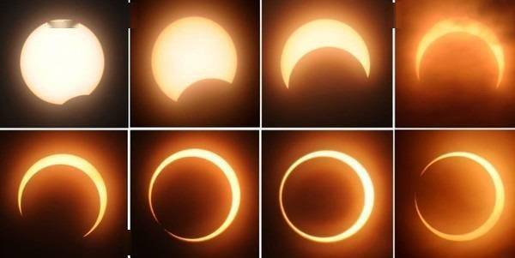
情景导学
日食是一种天文现象，在民间称此现象为天狗食日。日食只在月球与太阳呈现合的状态时发生。日食分为日偏食、日全食、日环食、全环食。
我们将月亮与太阳抽象为圆，观察到的这些圆在变化的过程中位置关系是怎样的?

Slide 4
问题思考
前面我们运用直线的方程，圆的方程研究了直线与圆的位置关系，现在我们类比上述研究方法，运用圆的方程，通过定量计算研究圆与圆的位置关系。

Slide 5
探究新知
圆与圆的位置关系的判定方法
1.几何法:

Slide 7
小试牛刀
1. 判断下列两圆的位置关系:
①(x+2)²+(y-2)²=1与(x-2)²+(y-5)²=16.
②x²+y²+6x-7=0与x²+y²+6y-27=0.
解:①根据题意得,两圆的半径分别为r₁=1和r₂=4,两圆的圆心距
因为d=r₁+r₂,所以两圆外切.
②将两圆的方程化为标准方程,得(x+3)²+y²=16,x²+(y+3)²=36,
故两圆的半径分别为r₁=4和r₂=6.
两圆的圆心距

Slide 8
典例解析
例1 已知圆C₁:x²+y²-2ax-2y+a²-15=0(a>0),圆C₂:x²+y²-4ax-2y+4a²=0(a>0).试求a为何值时,两圆C₁,C₂的位置关系为:
(1)相切;
(2)相交;
(3)外离;
(4)内含?
思路分析:求出圆心距,与两半径的和或差比较求出a的值.

Slide 9
解:圆C₁,C₂的方程,经配方后可得
C₁:(x-a)²+(y-1)²=16,
C₂:(x-2a)²+(y-1)²=1,
∴圆心C₁(a,1),C₂(2a,1),半径r₁=4,r₂=1.
(1)当|C₁C₂|=r₁+r₂=5,即a=5时,两圆外切;
当|C₁C₂|=r₁-r₂=3,即a=3时,两圆内切.
(2)当3<|C₁C₂|<5,即3<a<5时,两圆相交.
(3)当|C₁C₂|>5,即a>5时,两圆外离.
(4)当|C₁C₂|<3,即0<a<3时,两圆内含.

Slide 10
归纳总结
判断两圆的位置关系的两种方法
(1)几何法:利用两圆半径的和或差与圆心距作比较,得到两圆的位置关系;
(2)代数法:把两圆位置关系的判定完全转化为代数问题,转化为方程组的解的组数问题.

Slide 11
跟踪训练
跟踪训练1 若两圆x²+y²=a与x²+y²+6x-8y-11=0内切,则a的值为 .
答案:121或1

Slide 12
典例解析
例2已知圆C₁:x²+y²+6x-4=0和圆C₂:x²+y²+6y-28=0.
(1)求两圆公共弦所在直线的方程及弦长;
(2)求经过两圆交点且圆心在直线x-y-4=0上的圆的方程.
思路分析:(1)两圆方程相减求出公共弦所在直线方程,再根据半径、弦心距、弦长的关系求出弦长.
(2)可求出两圆的交点坐标,结合圆心在直线x-y-4=0上求出圆心坐标与半径,也可利用圆系方程求解.

Slide 13
①-②,得x-y+4=0.
∵A,B两点坐标都满足此方程,
∴x-y+4=0即为两圆公共弦所在直线的方程.

Slide 15
归纳总结
相交弦及圆系方程问题的解决
1.求两圆的公共弦所在直线的方程的方法:将两圆方程相减即得两圆公共弦所在直线方程,但必须注意只有当两圆方程中二次项系数相同时,才能如此求解,否则应先调整系数.
2.求两圆公共弦长的方法:一是联立两圆方程求出交点坐标,再用距离公式求解;二是先求出两圆公共弦所在的直线方程,再利用半径长、弦心距和弦长的一半构成的直角三角形求解.
3.已知圆C₁:x²+y²+D₁x+E₁y+F₁=0与圆C₂:x²+y²+D₂x+E₂y+F₂=0相交,则过两圆交点的圆的方程可设为x²+y²+D₁x+E₁y+F₁+λ(x²+y²+D₂x+E₂y+F₂)=0(λ≠-1).

Slide 16
跟踪训练
跟踪训练1 两圆相交于两点A(1,3)和B(m,-1),两圆圆心都在直线x-y+c=0上,则m+c的
值为 .
∴AB的中点坐标为(3,1).
AB的中点在直线x-y+c=0上,
∴3-1+c=0,∴c=-2,
∴m+c=5-2=3.
答案:3

Slide 17
典例解析
思路分析:设圆的方程,利用两圆外切和直线与圆相切建立方程组求得.
解:设所求圆的方程为(x-a)²+(y-b)²=r²(r>0),
由题知所求圆与圆x²+y²-2x=0外切,

Slide 18
变式探究1 将本例变为“求与圆x²+y²-2x=0外切,圆心在x轴上,且过点(3,- )的圆的方程”,如何求?
解:因为圆心在x轴上,
所以可设圆心坐标为(a,0),设半径为r,
则所求圆的方程为(x-a)²+y²=r²,

Slide 19
变式探究2将本例改为“若圆x²+y²-2x=0与圆x²+y²-8x-8y+m=0相外切”,试求实数m的值.

Slide 20
归纳总结
处理两圆相切问题的两个步骤
(1)定性,即必须准确把握是内切还是外切,若只是告诉相切,则必须考虑分两圆内切还是外切两种情况讨论.
(2)转化思想,即将两圆相切的问题转化为两圆的圆心距等于两圆半径之差的绝对值(内切时)或两圆半径之和(外切时).

Slide 21
当堂检测
1.两圆x²+y²-1=0和x²+y²-4x+2y-4=0的位置关系是( )
A.内切 B.相交 C.外切 D.外离
解析:圆x²+y²-1=0表示以O₁(0,0)点为圆心,以R₁=1为半径的圆.
圆x²+y²-4x+2y-4=0表示以O₂(2,-1)点为圆心,以R₂=3为半径的圆.
∵|O₁O₂|= ,
∴R₂-R₁<|O₁O₂|<R₂+R₁,
∴圆x²+y²-1=0和圆x²+y²-4x+2y-4=0相交.
答案:B

Slide 22
2.圆C₁:x²+y²-12x-2y-13=0和圆C₂:x²+y²+12x+16y-25=0的公共弦所在的直线方程是 .
解析:两圆的方程相减得公共弦所在的直线方程为4x+3y-2=0.
答案:4x+3y-2=0

Slide 23
3.半径为6的圆与x轴相切,且与圆x²+(y-3)²=1内切,则此圆的方程为( )
A.(x-4)²+(y-6)²=16
B.(x±4)²+(y-6)²=16
C.(x-4)²+(y-6)²=36
D.(x±4)²+(y-6)²=36
解析:设所求圆心坐标为(a,b),则|b|=6.由题意,得a²+(b-3)²=(6-1)²=25.
若b=6,则a=±4;若b=-6,则a无解.故所求圆方程为(x±4)²+(y-6)²=36.
答案:D

Slide 24
4.若圆C₁:x²+y²=4与圆C₂:x²+y²-2ax+a²-1=0内切,则a等于 .
解析:圆C₁的圆心C₁(0,0),半径r₁=2.
圆C₂可化为(x-a)²+y²=1,即圆心C₂(a,0),半径r₂=1,若两圆内切,需
答案:±1

Slide 25
5. 已知两个圆C₁:x²+y²=4,C₂:x²+y²-2x-4y+4=0,直线l:x+2y=0,求经过C₁和C₂的交点且和l相
切的圆的方程.

Slide 26
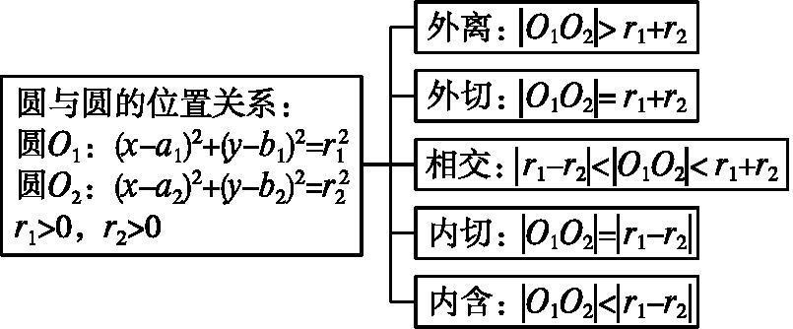
课堂小结

Slide 27

人教B版必修第三册

